Slide 1
Az építésgazdaság jövőképe
összefoglalás és kitekintés
Dr. Becker Gábor, Rostás Zoltán

Slide 2
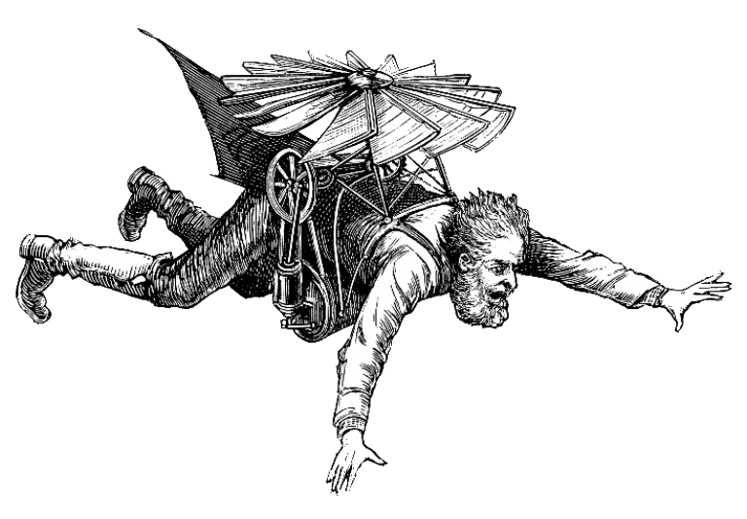
a jövő kutatása…
A világpiacon nagyságrendileg
öt darab
számítógép lesz értékesíthető.
Th. Watson
fejlesztőmérnök, IBM
1943

Slide 3
Az építés négy értéke a jövőben
alapérték:
1. a fenntarthatóság
közös értékmérő:
2. az élettartam-költség
hozzáadott érték:
3. munkaerő és szaktudás
célérték:
4. felhasználó és a minőség igénye

Slide 4
FENNTARTHATÓSÁG

Slide 5
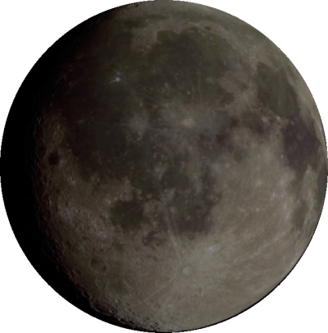
Az értéklánc
FENNTARTHATÓSÁG
IGÉNY, TAPASZ-TALAT
TERMÉSZET
HASZ-NÁLAT
ELŐ-
KÉSZÍ-
TÉS
GAZDASÁG
TELEPÜLÉS
MEG-VALÓ-SÍTÁS
TER-VEZÉS
ÉPÍTÉS
ÉPÜLET

Slide 6
FENNTARTHATÓSÁG
TERMÉSZET

Slide 7
FENNTARTHATÓ TERMÉSZET
1
TERMÉSZET

Slide 8
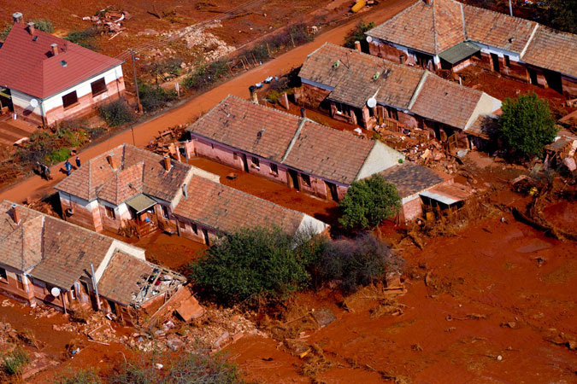
FELELŐS ÉPÍTÉS
TERMÉSZET

Slide 9
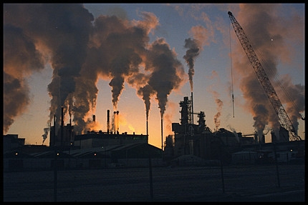
FELELŐS GYÁRTÁS
TERMÉSZET

Slide 10
A globális építési szektor CO2 kibocsájtása (szén egyenértékre számítva)
Építési és fenntartási tevékenységhez köthető a CO2 kibocsájtás mintegy 37%-a
Ép. anyag
gyártás
(10.9%)
Más források
(62.7%)
Épület-
üzemeltetés
(10.2%)
Szállítás
(5.0%)
Forrás:
The UNEP-International Environment
Technology Centre (IETC)
Copyright © 2003 UNEP-IETC
Üzleti/bussiness
tevékenység
(9.9%)
Építési tevékenység
(1.3%)

Slide 11
Merre tartunk?
tudatos
környezet
gazdálkodás
TERMÉSZETI

Slide 12
FENNTARTHATÓSÁG
TELEPÜLÉS

Slide 13
FENNTARTHATÓ TELEPÜLÉS
2
TELEPÜLÉS

Slide 14
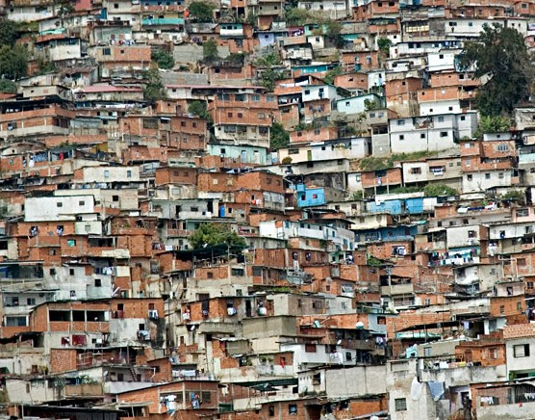
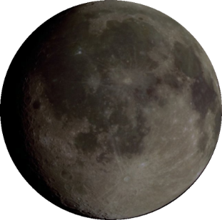
A városi jelenség
TELEPÜLÉS
TERMÉSZET

Slide 15
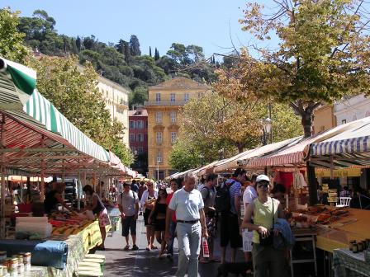
Az élhető település
TELEPÜLÉS
TERMÉSZET

Slide 16
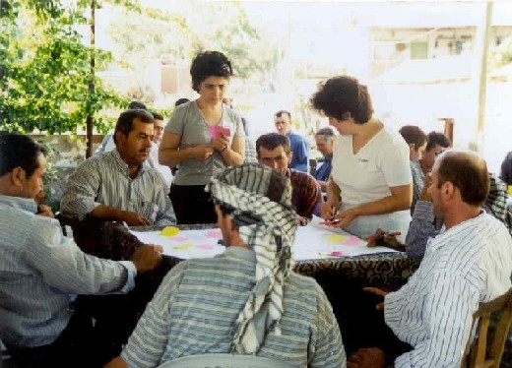
A résztvevő/tudatos település
TELEPÜLÉS
TERMÉSZET

Slide 17
Merre tartunk?
egyensúly a
településláncban
TELEPÜLÉS
TERMÉSZET

Slide 18
FENNTARTHATÓSÁG
ÉPÜLET

Slide 19
FENNTARTHATÓ ÉPÜLET
3
ÉPÜLET

Slide 20
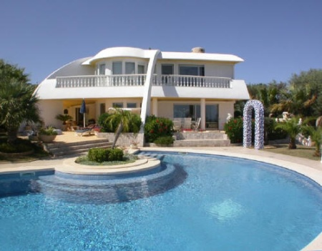
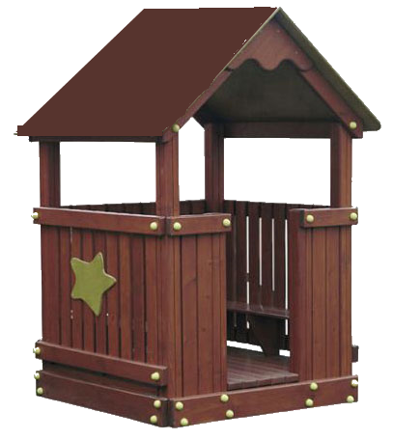
Átgondolt igények
ÉPÜLET
TELEPÜLÉS
TERMÉSZET

Slide 21
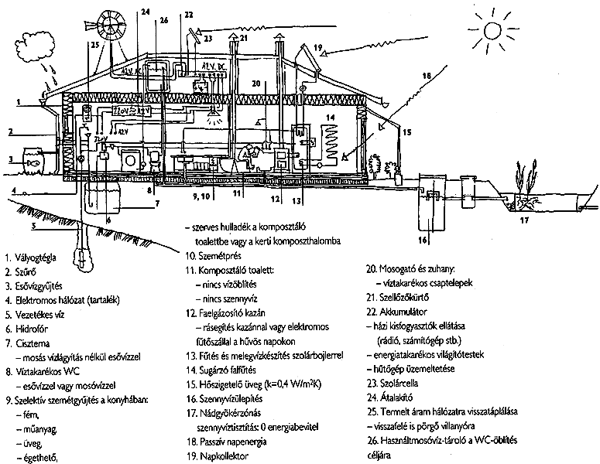
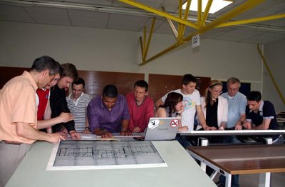
Fenntartható tervezés
ÉPÜLET
TELEPÜLÉS
Ertsey Attila: Autonóm Ház terve
TERMÉSZET

Slide 22
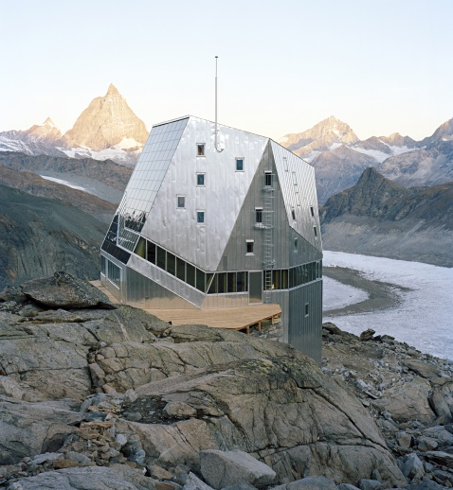
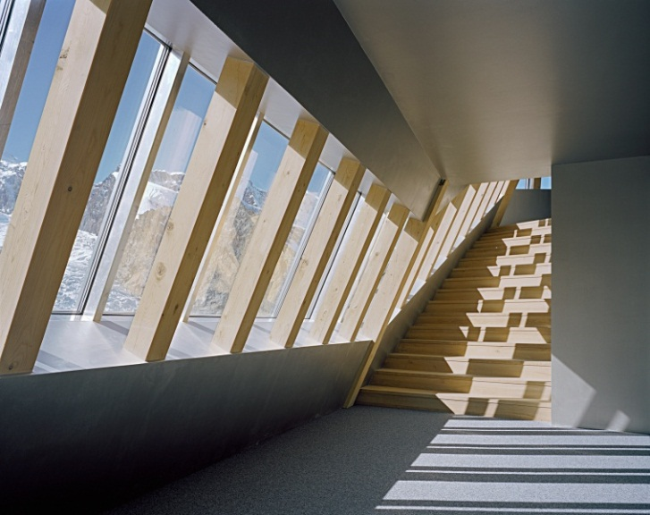
Komplex épülettervezés
Monte Rosa menedékház
Prof. Andrea Deplazes Studio Monte Rosa
Departement Architektur
ETH Zurich
ÉPÜLET
TELEPÜLÉS
TERMÉSZET

Slide 23
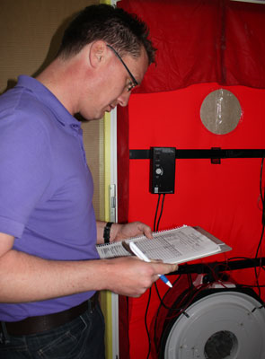
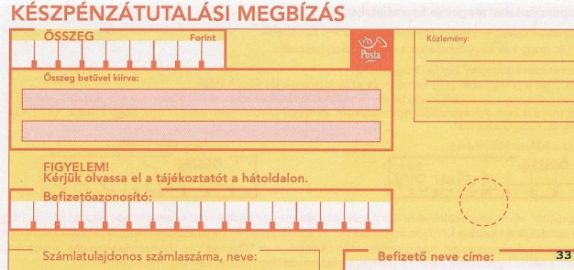
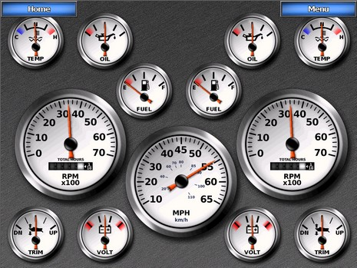
Tudatos használat
ÉPÜLET
TELEPÜLÉS
TERMÉSZET

Slide 24
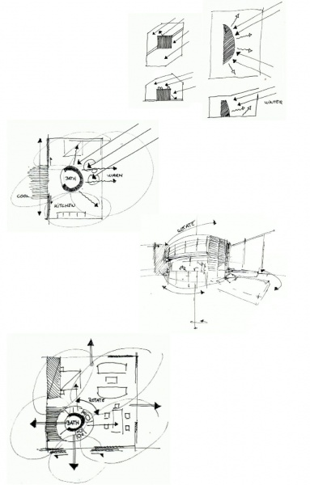
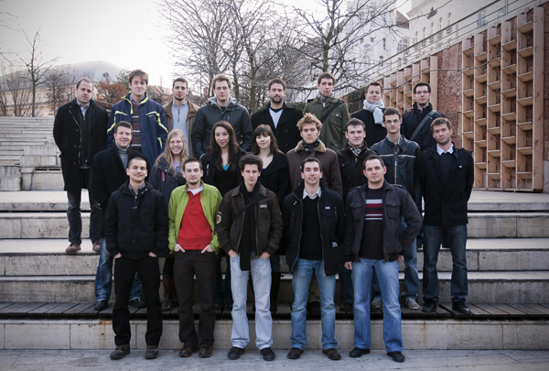
Oktatás: Solar Decathlon - BME
ÉPÜLET
TELEPÜLÉS
TERMÉSZET

Slide 25
Merre tartunk?
kutatás
oktatás
szemléletformálás
ÉPÜLET
TELEPÜLÉS
TERMÉSZET

Slide 26
FENNTARTHATÓSÁG
ÉPÍTÉS

Slide 27
FENNTARTHATÓ ÉPÍTÉS
4
ÉPÍTÉS

Slide 28
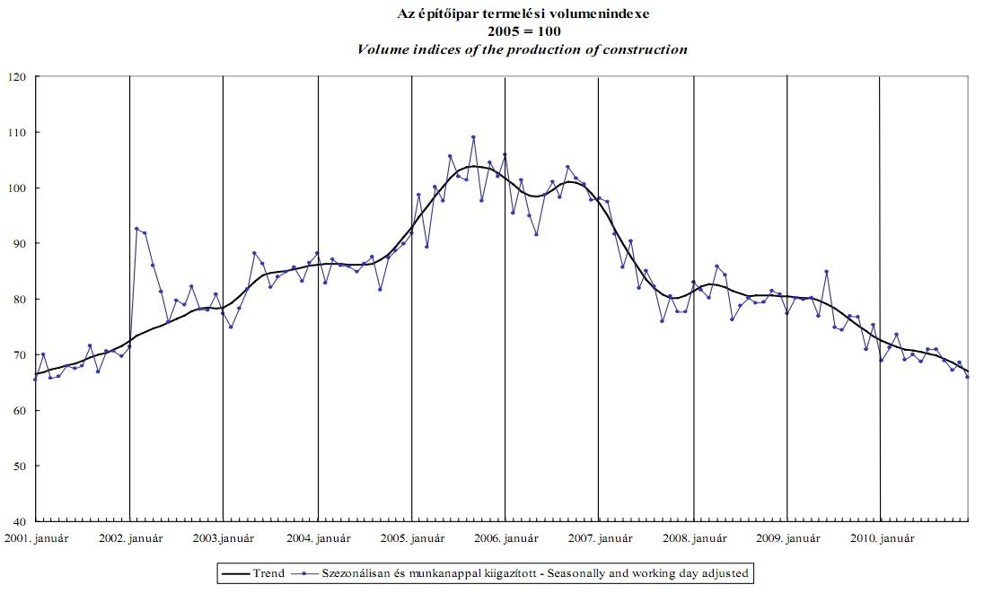
Az építőipari termelés
ÉPÍTÉS
2005
ÉPÜLET
2001
Lásd: Wéber László úr előadása
2010
TELEPÜLÉS
TERMÉSZET
Forrás: Construction Industry Council , UK (2010)

Slide 29
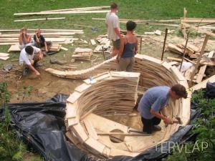
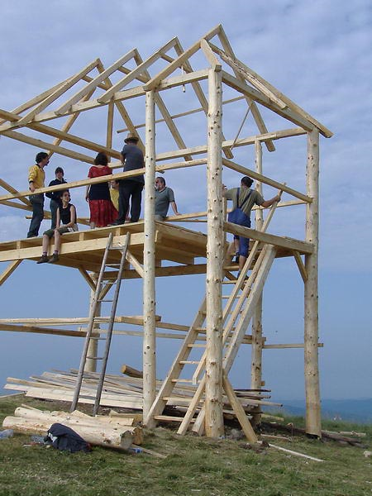
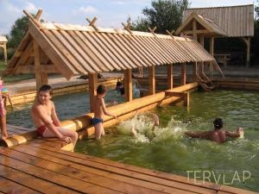
Fenntartható építés
ÉPÍTÉS
ÉPÜLET
TELEPÜLÉS
TERMÉSZET

Slide 30
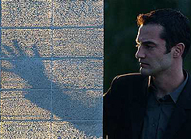
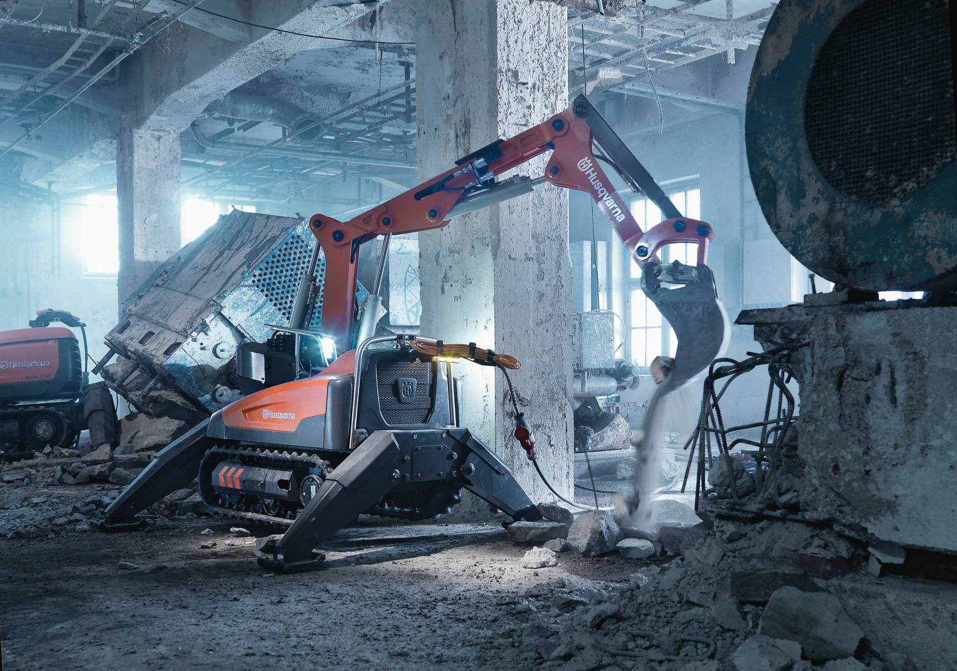
Technológiai fejlesztések
ÉPÍTÉS
ÉPÜLET
TELEPÜLÉS
TERMÉSZET

Slide 31
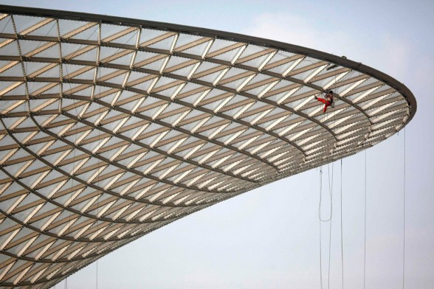
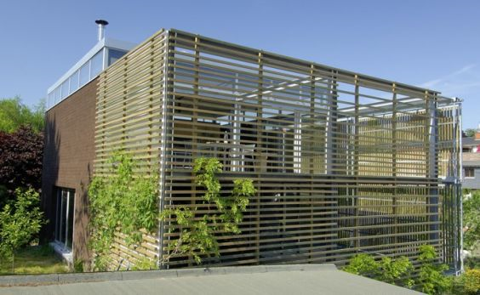
Új anyagok és szerkezetek
ÉPÍTÉS
ÉPÜLET
TELEPÜLÉS
TERMÉSZET

Slide 32
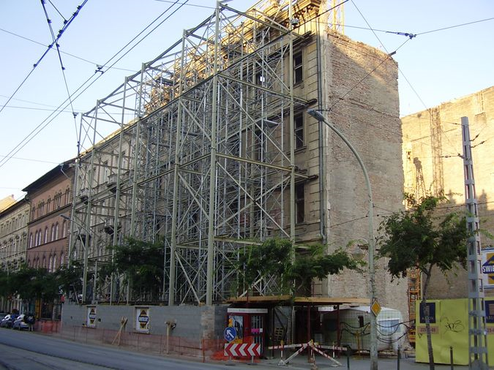
Növekvő felújítási igény
ÉPÍTÉS
ÉPÜLET
TELEPÜLÉS
TERMÉSZET

Slide 33
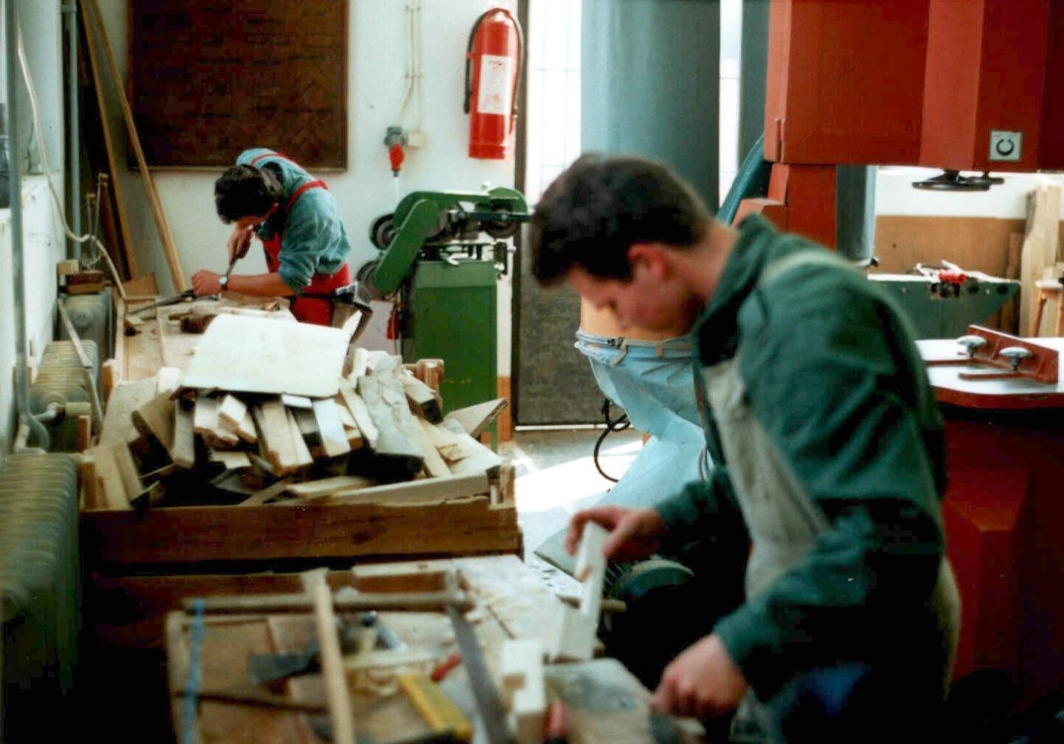
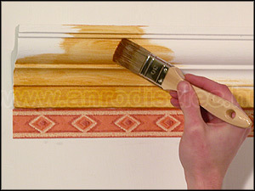
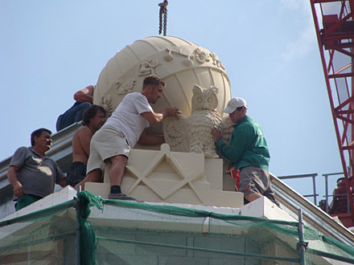
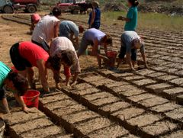
Régi/új szaktudás – több munka
ÉPÍTÉS
ÉPÜLET
TELEPÜLÉS
TERMÉSZET

Slide 34
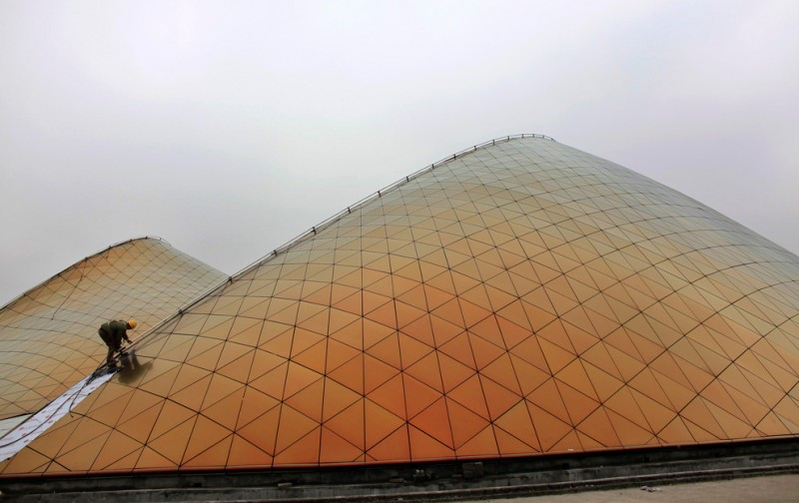
A minőség előtérbe kerülése
ÉPÍTÉS
ÉPÜLET
TELEPÜLÉS
TERMÉSZET

Slide 35
Merre tartunk?
ÉPÍTÉS
környezettudatos
technológiák és
társadalmi felelősség
ÉPÜLET
TELEPÜLÉS
TERMÉSZET

Slide 36
FENNTARTHATÓSÁG
GAZDASÁG

Slide 37
FENNTARTHATÓ GAZDASÁG
5
GAZDASÁG

Slide 38
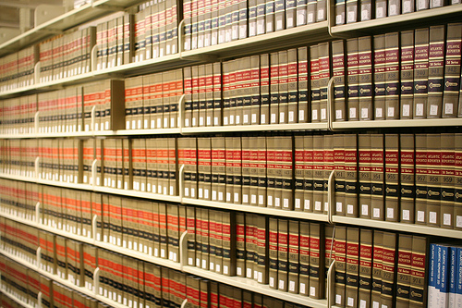
Hatékony szabályozás
GAZDASÁG
ÉPÍTÉS
ÉPÜLET
TELEPÜLÉS
TERMÉSZET

Slide 39
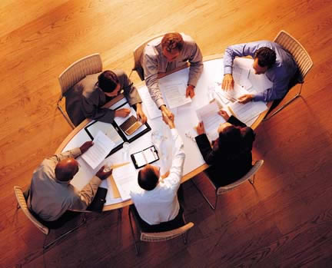
Átgondolt fejlesztéspolitika
GAZDASÁG
ÉPÍTÉS
ÉPÜLET
TELEPÜLÉS
TERMÉSZET

Slide 40
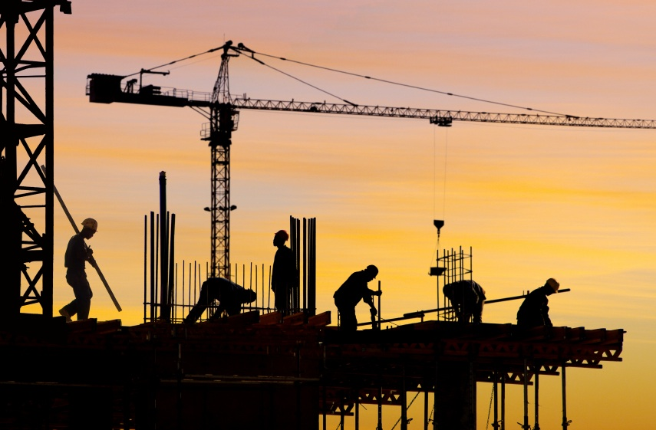
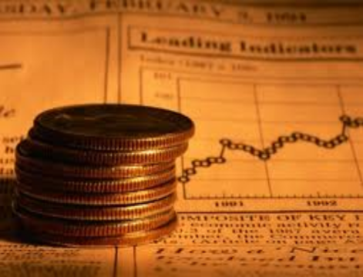
Erősödő vállalkozások
GAZDASÁG
ÉPÍTÉS
ÉPÜLET
TELEPÜLÉS
TERMÉSZET

Slide 41
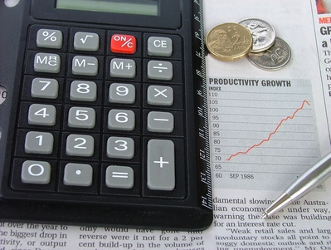
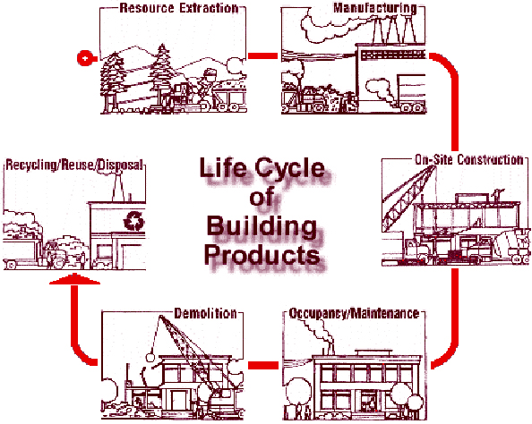
Új értékmérő: az élettartam-költség (LCC)
GAZDASÁG
előkészítés-tervezés-építés
ÉPÍTÉS
ÉPÜLET
TELEPÜLÉS
használat-gazdálkodás
TERMÉSZET

Slide 42
Merre tartunk?
GAZDASÁG
ÉPÍTÉS
stabilitás
ösztönzés
megrendelés
ÉPÜLET
TELEPÜLÉS
TERMÉSZET

Slide 43
ÖSSZEFOGLALÁS
6

Slide 44
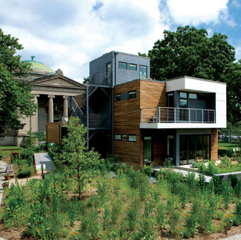
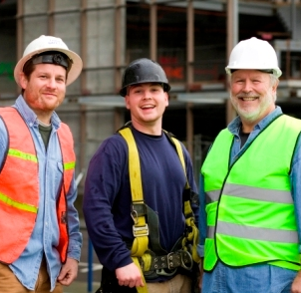
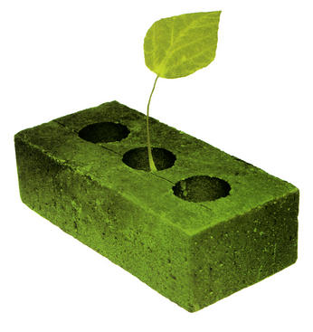
Az építés négy értéke
alapérték:
1. a fenntarthatóság
közös értékmérő:
2. az élettartam-
költség
hozzáadott érték:
3. munkaerő és
szaktudás
célérték:
4. felhasználó és a
minőség igénye

Slide 45
FENNTARTHATÓSÁG
Ahol
a tapasztalat és a tudomány,
a magán- és a közérdek,
a rövid és hosszú táv,
a ráció és az érzelem
… összeérnek.

Slide 46
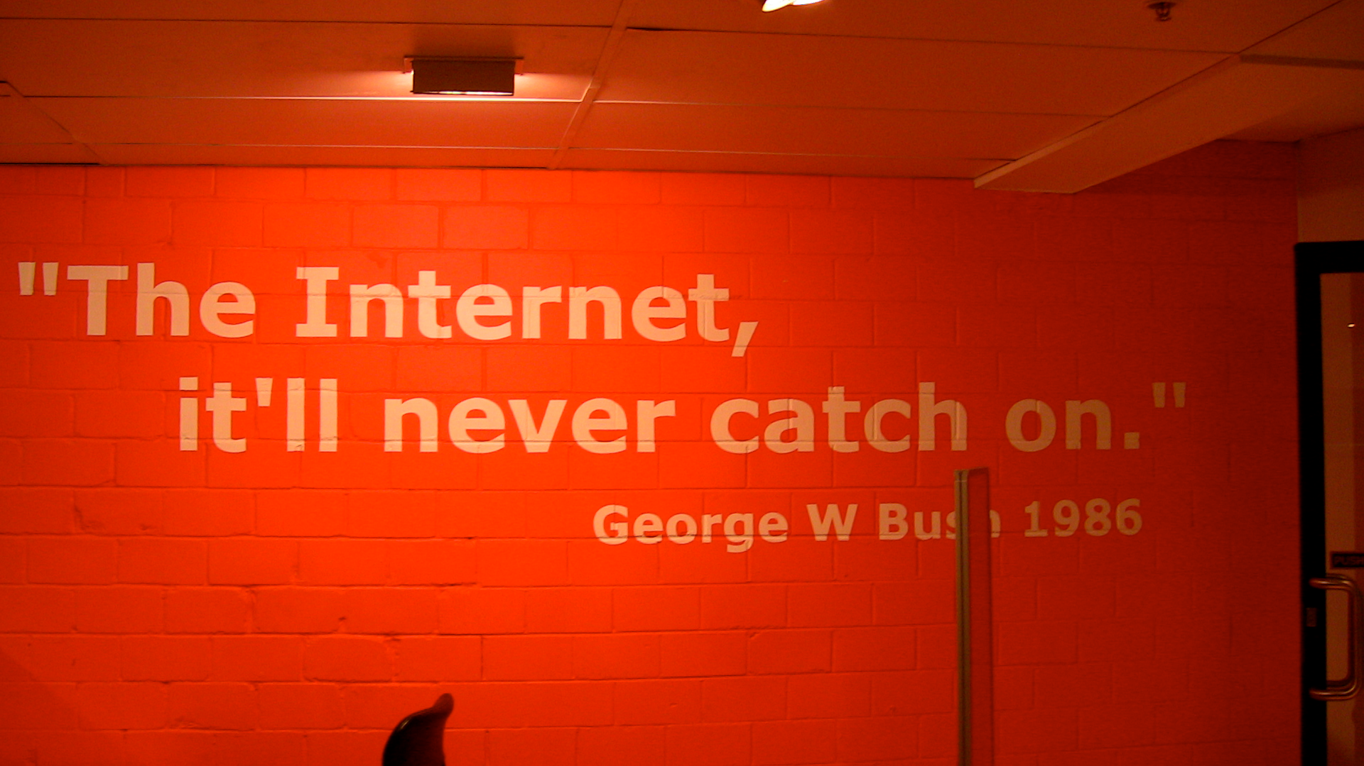
Remélem, ennél pontosabban sikerült a jövőt felvázolnom…

Slide 47
KÖSZÖNÖM MEGTISZTELŐ
FIGYELMÜKET !

